Slide 1
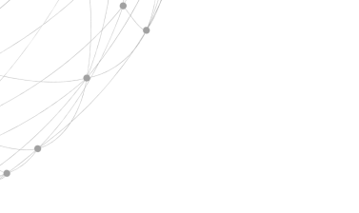

進度
This week

Slide 2
本週進度
蔣圳嵐
啞鈴飛鳥

Slide 3
本週進度
蔣圳嵐
啞鈴飛鳥

Slide 4
本週進度
蔣圳嵐
啞鈴彎舉

Slide 5
本週進度
蔣圳嵐
啞鈴彎舉

Slide 6
本週進度
蔣圳嵐
啞鈴二頭肌集中彎舉

Slide 7
本週進度
蔣圳嵐
啞鈴二頭肌集中彎舉

Slide 8
本週進度
蔣圳嵐
啞鈴法式彎舉

Slide 9
本週進度
蔣圳嵐
啞鈴法式彎舉

Slide 10
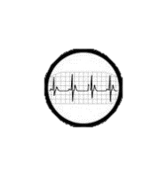
進度
陳柔羽
MPU6050—動作1啞鈴彎舉
示意圖:
1.站直，啞鈴握在身體兩側。 2.手掌朝內面向身體。 3.手肘緊貼身體，做彎舉動作。

Slide 11
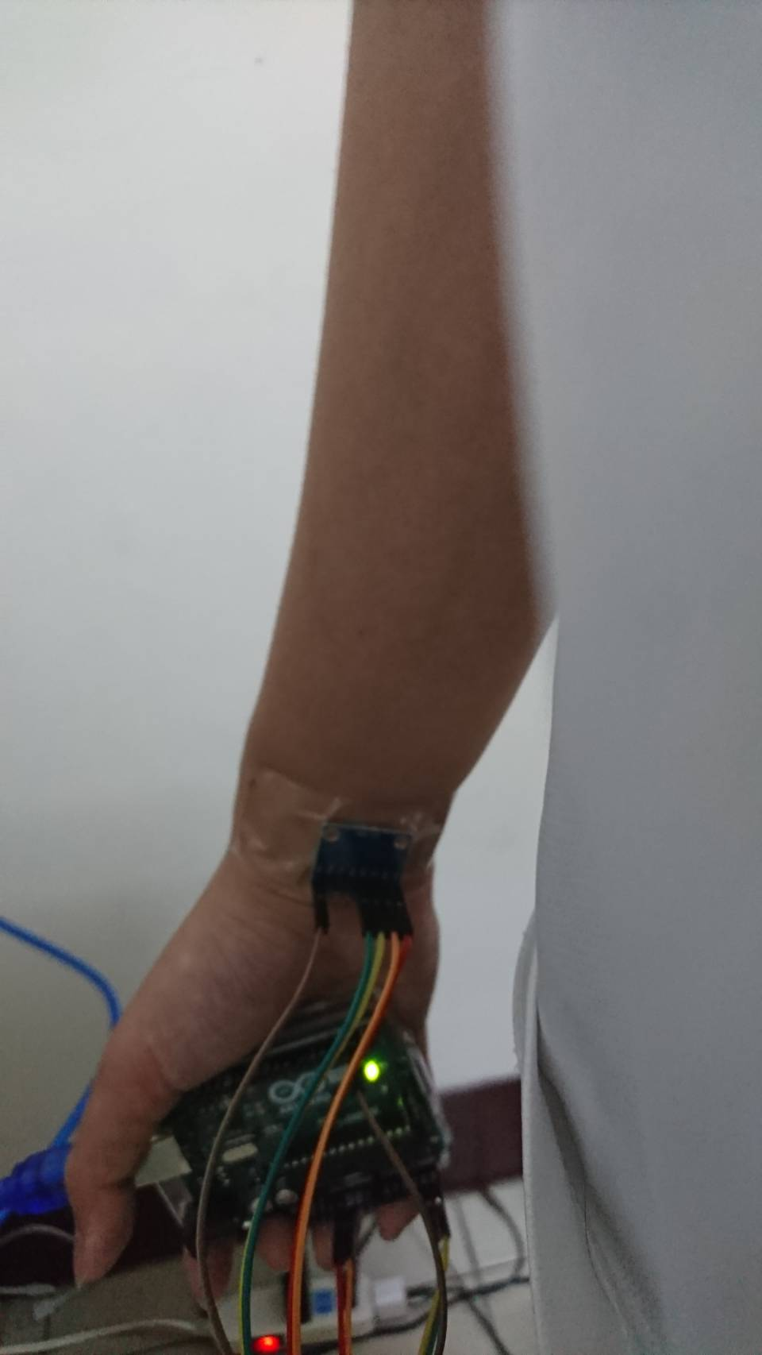
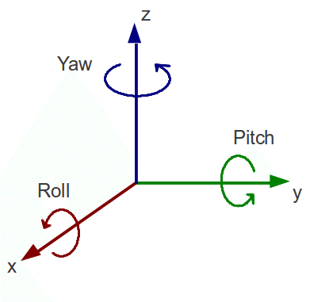
本週進度
陳柔羽
動作1校準
(1) 將晶片貼於手腕模擬在起始動作的狀態 (2) 每次測量20秒取其Yaw值
手

Slide 12
本週進度
陳柔羽
動作1校準

Slide 13
本週進度
陳柔羽
動作1

Slide 14
進度
陳柔羽
動作1(改變Baud Rate)
重複量測動作2時發現，大約10次有兩次動作到一半數據會突然卡住不動
Baud Rate—指從一裝置發到另一裝置的位元率，即每秒鐘多少位元bits per second (bit/s)。典型的鮑率是300, 1200, 2400, 9600, 115200, 19200等bit/s。一般建議最高設到 115200 。
Serial.begin（57600）→ Serial.begin（115200)

Slide 15
本週進度
陳柔羽
動作1校準(取10次為例)
10秒
20秒
上面6次
上面3次
1次數據太奇怪挑掉
實際額外測量約20次發現:大約等到30秒後數據都集中在下方(-102~-106)
在10秒時數據接近於73~76的機率較高

Slide 16
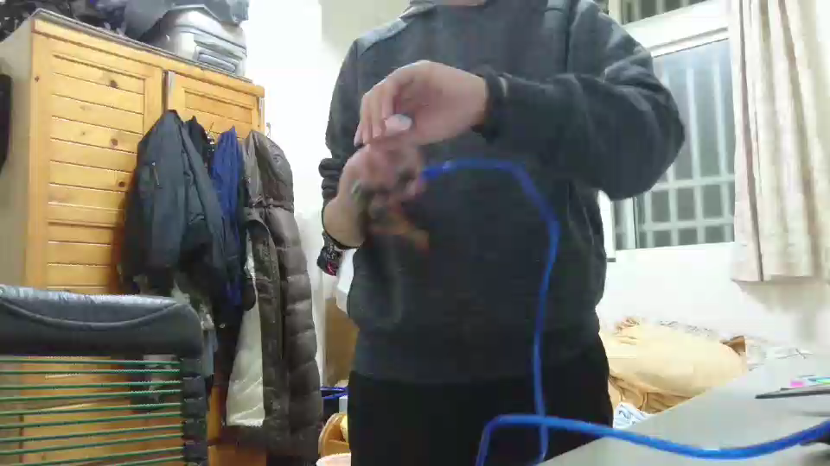
本週進度
陳柔羽
動作1實驗
每次開始後前10秒靜止
20秒開始一秒上一秒下到30秒，取其Yaw值
牆面

Slide 17
本週進度
陳柔羽
動作1(成功)

Slide 18
本週進度
陳柔羽
動作1(失敗)
失敗原因
多次擺動後公母線或是傳輸線會鬆脫
10秒開始時初值不再73~76的範圍

Slide 19
進度
陳柔羽
MPU6050—動作2啞鈴二頭肌集中彎舉
示意圖:
1.平躺於長椅上，啞鈴保持在胸前上推。
2.放下至與胸同高的位置。
3.上推回到原位並重覆。
4. 動作避免完全伸直手臂。

Slide 20
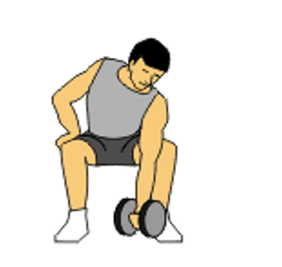
本週進度
陳柔羽
動作2校準
將晶片貼於手腕模擬在起始動作的狀態
每次測量20秒取其pitch值
因運動實驗結果:額外測量手臂擺動到中間與最上方的值

Slide 21
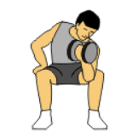
本週進度
陳柔羽
動作2校準(最上方)
第一次 | 第二次 | 第三次
73.16 | -101.9 | -90.98
-70.51 | -101.03 | -86.96
36.45 | 160.6 | -87.94
35.2 | -33.53 | -91.8
-1.38 | 95.72 | -88.29
0.22 | 78 | -89.3
0.34 | 74.33 | -91.09
-179.98 | 73.45 | -87.24
179.4 | 118.03 | -94.76
179.9 | 102.38 | -79
-179.68 | 165.95 | -107.37
-179.26 | 138.2 | -174.05
-178.86 | -179.3 | 152
-178.46 | -179.92 | 152.51
-178.06 | -5.72 | 98.59
-177.66 | 156.2 | -22.82
-177.25 | -108.12 | -24.37
-176.83 | -0.65 | 9.78
-176.42 | -1.37 | -52.44
-176 | -4.5 | -52.4
-175.57 | 166.93 | -52.83
-175.14 | -62.65 | -53.17
-174.7 | -160.73 | -53.53
-174.26 | -102.23 | -53.89
-173.81 | -106.13 | -54.25

Slide 22

本週進度
陳柔羽
動作2校準(中間)
第一次 | 第二次 | 第三次
-178.88 | -43.58 | 1.51
-178.56 | -43.77 | 1.13
-178.34 | -43.98 | 1.06
-20.69 | -44.18 | 0.97
-4.04 | -44.38 | 0.88
-170.15 | -44.58 | 0.79
-170.06 | -44.77 | 0.69
-169.95 | -135.04 | 0.6
-169.85 | -134.85 | 0.5
-169.75 | -134.67 | 0.41
-169.65 | -134.49 | 0.33
-169.54 | -134.32 | 0.23
-169.44 | -134.14 | 0.13
-169.35 | -133.96 | 0.04
-169.25 | -133.79 | -0.06
-169.16 | -133.62 | -0.16
-169.05 | -133.46 | -0.26
-168.96 | -133.29 | -0.36
-168.87 | -133.13 | -0.45
-168.77 | -132.98 | -0.55
-168.67 | -132.82 | -0.65
-168.58 | -132.67 | -0.75
-168.49 | -132.52 | -0.84
-168.4 | -132.39 | -0.94
-168.32 | -132.25 | -1.04

Slide 23
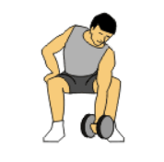
本週進度
陳柔羽
動作2校準(最下方)
第一次 | 第二次 | 第三次
161.39 | -142.79 | 78.92
153.31 | -143.21 | -162.77
-23.74 | -143.52 | 141.9
173.93 | -143.84 | -117.3
-65.35 | -144.16 | -148.25
77.03 | -144.47 | -157.91
-4.17 | -144.77 | -61.75
-3.29 | -145.08 | 139.29
178.56 | -145.42 | 145.75
1.73 | -145.77 | 145.41
1.98 | -146.13 | 177.61
2.24 | -146.5 | 127.81
2.6 | -146.88 | 170.15
177.01 | -147.26 | 69.42
176.62 | -147.63 | -105.94
176.22 | -147.98 | 8.91
175.81 | -148.34 | 127.5
175.4 | -148.71 | 164.69
174.97 | -149.08 | -178.17
174.52 | -149.46 | 11.94
174.08 | -149.81 | -70.13
173.64 | -150.14 | -13.65
173.21 | -150.44 | -74.99
172.77 | -150.72 | 155.38
172.35 | -150.97 | -72.08

Slide 24
本週進度
陳柔羽
動作2實驗
-114
±180
120

Slide 25
本週進度
陳柔羽
MPU6050—動作3啞鈴臥推
示意圖:
1.平躺於長椅上，啞鈴保持在胸前上推。
2.放下至與胸同高的位置。
3.上推回到原位並重覆。
4. 動作避免完全伸直手臂。

Slide 26
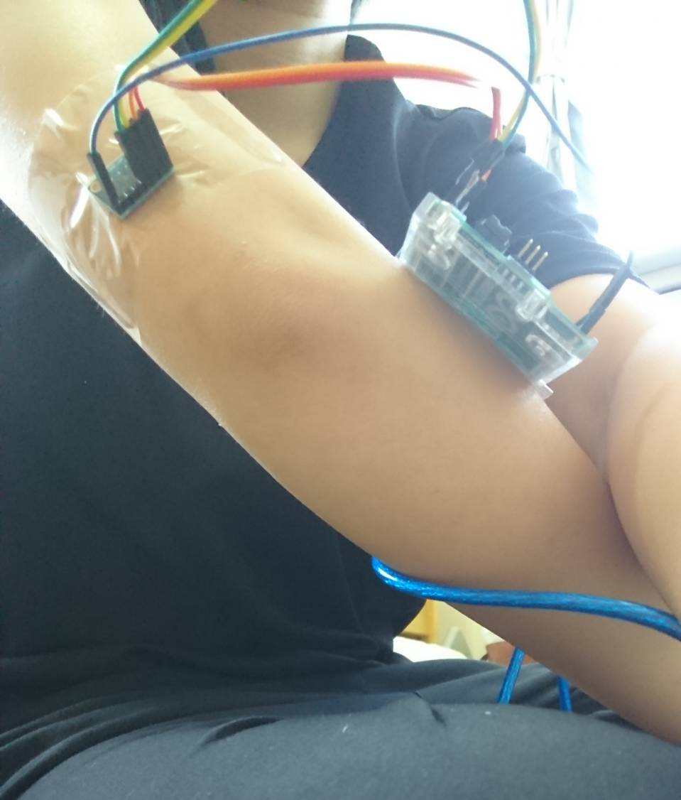
本週進度
陳柔羽
動作3校準
(1) 將晶片貼於手軸模擬在起始動作的狀態 (2) 每次測量20秒取其pitch值

Slide 27
本週進度
陳柔羽
動作3校準

Slide 28
本週進度
陳柔羽
動作3實驗
…

Slide 29
本週進度
陳柔羽
動作3
…

Slide 30
進度
陳柔羽
MPU6050—動作4啞鈴法式彎舉
示意圖:
1.站直，啞鈴握在身體兩側。 2.手掌朝內面向身體。 3.手肘緊貼身體，做彎舉動作。

Slide 31
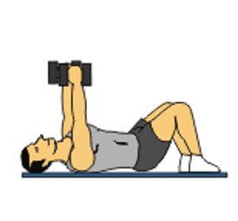
本週進度
陳柔羽
動作校準
(1) 將晶片貼於手腕模擬在起始動作的狀態 (2) 每次測量20秒取其Yaw值
手腕內側

Slide 32
本週進度
陳柔羽
動作4校準

Slide 33
本週進度
陳柔羽
動作4實驗(成功)
…

Slide 34
本週進度
陳柔羽
動作4實驗(失敗)
…

